Slide 1
Sorting

Slide 2
توصيف عمومي مسئله
n عنصر با كليدهاي a₁, a₂,…, a_{n} و رابطه <،>، يا = بين هر دو عنصر داده شده، يك جايگشت از عناصر بايد پيدا شود به طوري كه
a_{π1}≤ a_{π2} ≤ … ≤a_{πn}

Slide 3
دسته بندي الگوريتمهاي مرتب سازي
نحوه مرتب كردن داده ها:
  الگوريتم هاي مبتني بر مقايسه
  بر اساس مقايسه كليدهاي عناصر عمل مي كنند و اطلاعات ديگري از داده ورودي ندارند
  الگوريتم هاي غير مبتني بر مقايسه
  از اطلاعاتي كه از قبل در باره كليدها وجود دارد استفاده مي شود مقايسه كليدها كم مي شود يا حذف مي شود
حفظ ترتيب نسبي عناصر
  الگوريتمهاي متعادل(stable): ترتيب نسبي عناصر با كليدهاي يكسان قبل و بعد از اجراي الگوريتم مرتب سازي يكي است
  الگوريتمها نامتعادل (unstable) : ترتيب نسبي عناصر با كليدهاي يكسان قبل و بعد از اجراي الگوريتم مرتب سازي لزوماً يكي نيست

Slide 4
دسته بندي الگوريتمهاي مرتب سازي
موقعيت داده ها در زمان مرتب كردن:
  الگوريتم هاي مرتب ساز داخلي
  همه داده ها در هنگام مرتب شدن در حافظه هستند و دسترسي به آنها سريع است
  الگوريتم هاي مرتب ساز خارجي
  همه داده ها در هنگام مرتب شدن در حافظه نيستند و دسترسي به آنها كند است. پس تعداد دسترسي به عناصر خيلي اهميت دارد.

Slide 5
پيچيدگي الگوريتمهاي مرتب سازي
الگوريتمهاي مرتب سازي غير مبتني بر مقايسه Ω(n) هستند.
الگوريتمهاي مرتب سازي غير مبتني بر مقايسه Ω(nlgn) هستند.
درخت تصميم براي مرتب كردن a₁a₂a₃ در insertion sort :
123
132
213
231
312
321
≤
a₂a₁a₃
123
132
231
>, swap
123
132
231
213
312
321
a₁:a₂
a₂a₃a₁
123
213
≤
>, swap
≤
>, swap
a₂:a₃
a₁:a₃
123
132
231
213
312
321
≤
>, swap
≤
>, swap
a₁:a₃
a₂:a₃
132
231
312
321

Slide 6
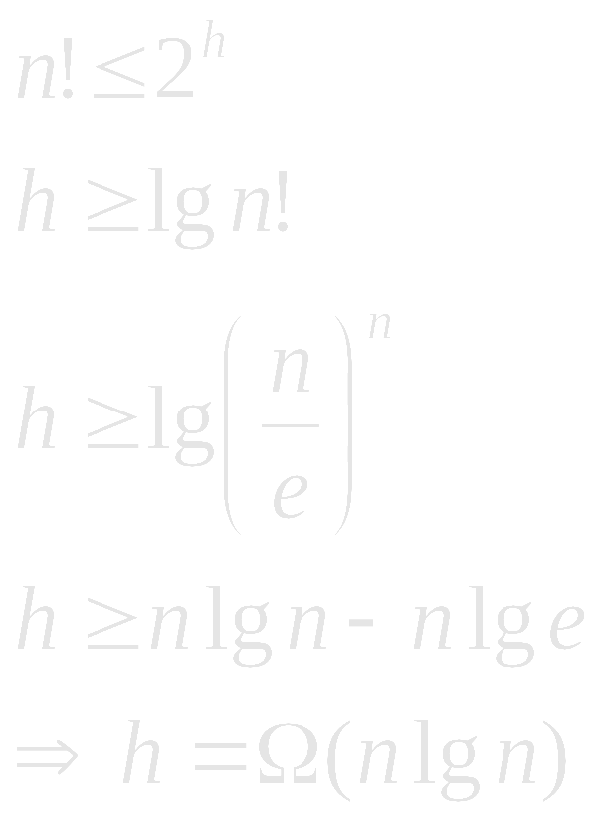
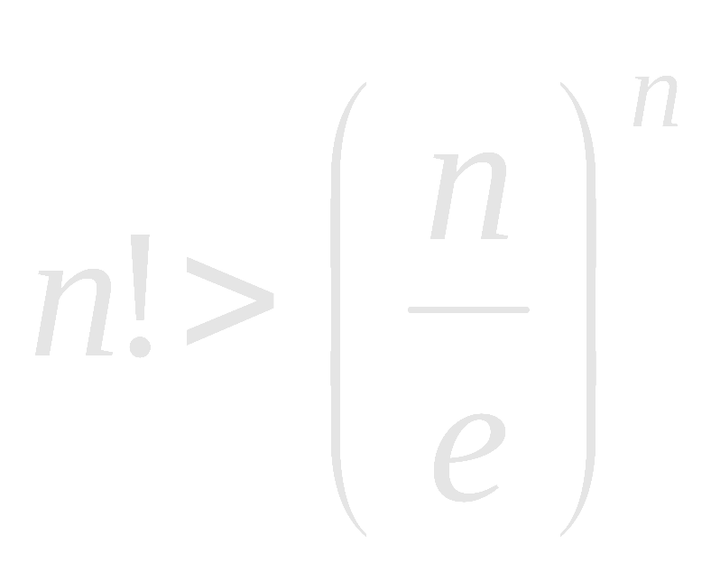
پيچيدگي الگوريتمهاي مرتب سازي
اثبات هزينه Ω(nlgn) براي الگوريتمهاي مبتني بر مقايسه:
درخت تصميم n! برگ دارد، پس ارتفاع آن حداقل lg n! است. بنابر اين:
نامساوي stirling :

Slide 7
Count Sort
Count Sort : كليدهايي كه بايد مرتب شوند در محدوده 0..k-1 هستند.
الگوريتم:
  پيدا كردن تعداد كليدهاي مساوي هر كليد (در محدوده 0..k-1)
  پيدا كردن انديس شروع هر مقدار كليد در ترتيب نتيجه
  قرار دادن كليدها در آرايه نتيجه
CountingSort(array A[0..n–1], B[0..n–1], C[0..k–1], k):
for i from 0 to k – 1 do
C[i] ← 0
for i from 0 to n – 1 do
C[A[i]] ← C[A[i]] + 1
for i from 1 to k – 1 do
C[i] ← C[i] + C[i – 1]
for i from n – 1 downto 0 do
B[C[A[i]] – 1] ← A[i]
C[A[i]] ← C[A[i]] – 1

Slide 8
مثال
A C C C B
0
1
2
3
4
5
6
7
8
9
5
0
1
2
3
4
5
6
7
0
0
1
2
3
4
5
6
7
1
0
1
2
3
4
5
6
7
1
0
1
2
3
4
5
6
7
8
9
0
2
0
1
2
1
5
0
3
5
2
7
0
0
5
2
1
0
1
6
2
2
0
2
8
4
4
0
0
8
5
2
0
2
10
5
0
7
7
7

Slide 9
k=2
A
B
C
2 | 1 | 2 | 0 | 1
2 | 1 | 2 | 0 | 1
0 | 0 | 0
2 | 1 | 2 | 0 | 1
1 | 2 | 2
2 | 1 | 2 | 0 | 1
1 | 3 | 5
2 | 1 | 2 | 0 | 1
0 | 1 | 1 | 2 | 2
1 | 3 | 5
پيچيدگي الگوريتم:
T(n) = Θ(k) + Θ(n) + Θ(k) + Θ(n) = Θ(k + n)

Slide 10
Radix Sort
براي مرتب كردن n عدد d رقمي استفاده مي شود
اعداد بر حسب كم ارزش ترين رقم با يك الگوريتم متعادل مرتب مي شوند و سپس بر اساس دومين كم ارزش ترين عدد مرتب مي شوند، به همين ترتيب تا با ارزش ترين رقم
اگر كليدها داراي k مولفه باشند برحسب هريك از اين مولفه ها و با در نظر گرفتن ارزش مكاني آنها مرتب سازي انجام مي شود
procedure RadixSort(array A[0..n–1], d):
for i from 1 to d do
use a StableSort to sort array A[0..n–1] on digit i
/// digit 1 is the lowest-order digit and digit d is the highest order digit

Slide 11
Radix Sort
329
457
657
839
436
720
355
720
355
436
457
657
329
839
720
329
436
839
355
457
657
329
355
436
457
657
720
839
پيچيدگي الگوريتم:
تكرار d بار حلقه براي مرتب كردن n عنصر
اگر از الگوريتم count sort براي مرتب كردن در هر تكرار حلقه (با هزينه Θ(n+k) ) استفاده شود،
هزينه count sort :Θ(dn+dk)
اگر k=O(n) ، پيچيدگي الگوريتم خطي است.
d رقم (digit)

Slide 12
Bucket Sort
B₁⊆[0,1/k)
B₂⊆[1/k,2/k)
A⊆[0,1)
B_{k}⊆[k–1/k,1)

Slide 13
Bucket Sort
procedure BucketSort(array A[0..n–1]):
for i from 0 to n–1 do
insert A[i] into list B[⎣n A[i]⎦]
for i from 0 to m–1 do
sort B[i] with InsertionSort
concatenate the lists B[0], B[1], ..., B[m–1] together in order
.54
.26
.73
.21
.58
.84
.77
.52
0
.21
.26
بدترين حالت:
T(n) = Θ(n²)
حالت متوسط:
T(n) = Θ(n)
.52
.54
.58
.73
.77
.84
m–1

Slide 14
چند الگوريتم مرتب سازي مبتني بر مقايسه
Insertion Sort
Selection Sort
Bubble Sort
Merge Sort
Quick Sort
Heap Sort

Slide 15
Insertion Sort
عناصر، يكي يكي به قسمت مرتب شده اضافه مي شوند و در محل مناسب قرار مي گيرند
InsertionSort(A [0..n−1]):
for j ←1 to n-1 do
key ← A[j]
i ← j-1
while i >= 0 and A[i] > key do
A[i+1] ← A[i]
i ← i − 1
A[i+1] ← key
0 1 2 3 4
8 | 2 | 4 | 9 | 7
2 | 8 | 4 | 9 | 7
2 | 4 | 8 | 9 | 7
2 | 4 | 8 | 9 | 7
2 | 4 | 7 | 8 | 9
Stable يا Unstable ؟
پيچيدگي الگوريتم:
بدترين حالت و حالت متوسط: O(n² )
بهترين حالت : O(n )

Slide 16
Selection Sort
در i امين مرحله، i امين كوچكترين عنصر انتخاب مي شود و با عنصر بعد از محدوده مرتب شده تعويض مي شود.
SelectionSort(A [0..n−1]):
for i ←0 to n-2 do
minindex ← i
minkey ← A[i]
for j ←i+1 to n-1 do
if A[j] < minkey then
minkey ← A[j]
minindex ← j
swap(A[i], A[minkey])
0 1 2 3 4 5
7
4
6
5
1
2
1
4
6
5
7
2
1
2
6
5
7
4
1
2
4
5
7
6
1
2
4
5
7
6
Stable يا Unstable ؟
1
2
4
5
6
7
پيچيدگي الگوريتم: O(n² ) Σ Σ c =

Slide 17
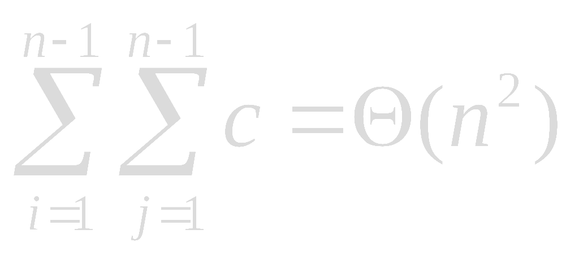
Bubble Sort
در هر تكرار (از n-1 تكرار)، هر دو عنصر مجاور با هم مقايسه مي شوند و احتمالا تعويض مي شوند
0 1 2 3 4
BubbleSort(A[0..n−1]):
for i from 1 to n-1 do
for j from 1 to n − 1 do
if A[j] > A[j−1] then
A[j] ↔ A[j−1]
8 | 2 | 4 | 9 | 7
2 | 4 | 8 | 7 | 9
2 | 4 | 7 | 8 | 9
2 | 4 | 7 | 8 | 9
بدون تغيير
2 | 4 | 7 | 8 | 9
Stable يا Unstable ؟
پيچيدگي الگوريتم:

Slide 18
Bubble Sort (version 2)
procedure BubbleSort(array A[0..n−1]):
stop = 0
while stop = 0 do
stop = 1
for j from 1 to n − 1 do
if A[j] > A[j−1] then
stop = 0
A[j] ↔ A[j−1]

Slide 19
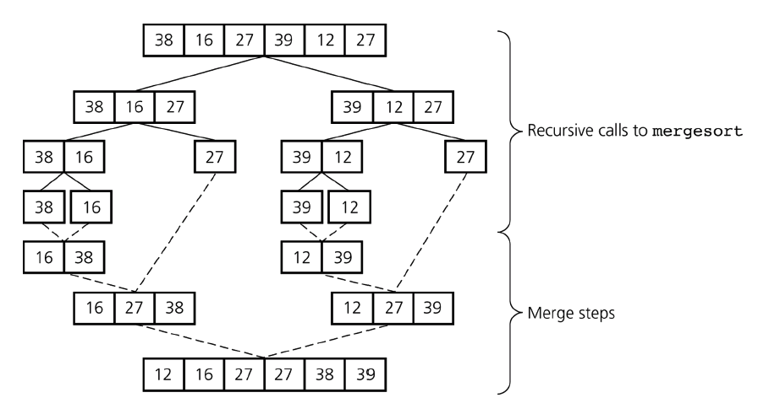
Merge Sort
تقسيم كليدها به دو دسته، مرتب كردن هر دسته (بازگشتي) و ادغام (Merge) دو ليست مرتب شده

Slide 20
Merge Sort
void MergeSort(int A[], int left, int right)
{
if (right<=left) return
int middle = (left + right)/2;
MergeSort(A, left, middle);
MergeSort(A, middle+1, right);
Merge(A, left, middle, right);
}
T(n)= c₁ n=1 پيچيدگي الگوريتم:
T(n)=2T(n/2)+c₂n
➔ T(n) =O(nlgn)
Stable يا Unstable ؟

Slide 21
Iterative Merge Sort
void MergeSort(int A[], int left, int right)
{
for(int m=1; m<=right-left; m+=m)
for(int i=left; i<=right-m; i+=m+m)
merge(A, i, i+m-1, min(i+m+m-1, right))
}
5
6
7
1
9
2
5
6
1
7
2
9
1
5
6
7
2
9
1
2
5
6
7
9

Slide 22
Quick Sort
QuickSort(A, p, r)
if p < r then
q ← partition(A, p, r)
QuickSort(A, p, q)
QuickSort(A, q+1, r)
Partition(A, p, r)
x ← A[p]
i ← p-1
j ← r+1
while TRUE do
repeat j ← j-1
until A[j]≤x
repeat i ← i+1
until A[i]≥x
if i<j then exchange A[i] ↔ A[j]
else return j
الگوريتم:
- يك عنصر را به عنوان محور (pivot) انتخاب كن
- عناصر را به دو جزء تقسيم كن: عناصر كوچكتر از محور و عناصر بزرگتر يا مساوي محور
- الگوريتم را بصورت بازگشتي تكرار كن

Slide 23
مثال Quick Sort
Partitioning, pivot=4
4
7
3
6
2
6
4
7
3
6
2
6
i
j
2
3
7
6
4
6
4
7
3
6
2
6
i
j
2
3
6
6
4
7
2
3
7
6
4
6
i
j
4
6
6
2
3
7
6
4
6
j
i
6
6

Slide 24
Quick Sort
اگر محور انتخاب شده، بزرگترين كليد باشد، بدترين حالت اجراي الگوريتم اتفاق مي افتد
روشهاي مختلف براي انتخاب محور مي توان استفاده نمود
مثلاً انتخاب بزرگترين عنصر بين دو عنصر اول ليست

Slide 25
Quick Sort
Stable يا Unstable ؟
پيچيدگي الگوريتم:
هزينه تقسيم آرايه (partitioning): Θ(n)
هزينه الگوريتم در بدترين حالت: T(n)=T(n-1)+Θ(n)=Θ(n²)
هزينه الگوريتم در بهترين حالت: T(n)=2T(n/2)+Θ(n)=Θ(nlgn)
حالت متوسط به بهترين حالت نزديك است،
مثلا اگر عناصر به نسبت 1و 9 تقسيم شوند،
T(n)=T(9/10 n)+T(1/10 n)+Θ(n)= Θ(nlgn)

Slide 26
Heap Sort
الگوريتم:
- با n عنصر يك max heap بساز
- n بار بزرگترين عنصر heap را حذف كن

Slide 27
Heap Sort
26
[1]
مرحله اول:
- ساختن max heap
5
77
[2]
[3]
1
61
11
59
[4]
[5]
[6]
[7]
15
48
19
77
[8]
[9]
[10]
Make Heap
[1]
1 2 3 4 5 6 7 8 9 10
61
59
26 5 77 1 61 11 59 15 48 19
[2]
[3]
48
19
11
26
[4]
[5]
[6]
[7]
15
1
5
[8]
[9]
[10]
77 61 59 48 19 11 26 15 1 5

Slide 28
void adjust(element list[], int root, int n)
{
int child, rootkey;
element temp;
temp=list[root];
rootkey=list[root].key;
child=2*root;
while (child <= n) {
if ((child < n) // has two child
&&(list[child].key<list[child+1].key))
child++; // bigger child
if (rootkey > list[child].key)
break; //root is bigger, no change
else {
//change root with bigger child
list[child/2] = list[child];
child *= 2;
}
}
list[child/2] = temp;
}
i
2i
2i+1

Slide 29
Initialize Heap
for (i=n/2; i>0; i--) adjust(list, i, n);

Slide 30
Heap Sort
void heapsort(element list[], int n)
{ int i, j;
element temp;
for (i=n/2;i>0;i--)//initialize heap(O(nlogn))
adjust(list, i, n); // O(log n)
for (i=n-1; i>0; i--) { // Sort, O(nlogn)
SWAP(list[1], list[i+1], temp);
adjust(list, 1, i);
}
}
Stable يا Unstable ؟

Slide 31
مثال
[1]
61
59
[1]
[2]
48
[3]
59
48
26
[2]
[3]
15
19
11
[7]
26
15
19
11
[7]
1
[4]
[5]
[6]
[4]
[5]
[6]
[8]
5
[9]
1
[10]
77
[8]
5
[9]
61
[10]
77
61 48 59 15 19 11 26 5 1 77
59 48 26 15 19 11 1 5 61 77
(a)
(b)
[1]
48
[1]
26
[2]
19
[3]
26
[2]
19
[3]
11
1
48
15
5
11
[7]
15
5
1
[7]
48
[4]
[5]
[6]
[4]
[5]
[6]
59
59
61
61
59
[8]
[9]
[10]
77
[8]
59
[9]
61
[10]
77
48 19 26 15 5 11 1 59 61 77
26 19 11 15 5 1 48 59 61 77
(c)
(d)

Slide 32
مقايسه الگوريتمهاي مرتب سازي
 | بهترين حالت | بدترين حالت | حالت متوسط | Stable
Insertion sort | O(n) | O(n²) | O(n²) | yes
Selection sort | O(n²) | O(n²) | O(n²) | no
Bubble sort | O(n²) | O(n²) | O(n²) | yes
Merge sort | O(nlgn) | O(nlgn) | O(nlgn) | yes
Quick sort | O(nlgn) | O(n²) | O(nlgn) | no
Heap sort | O(nlgn) | O(nlgn) | O(nlgn) | no

